Slide 1
IMPLEMENTASI WEBSITE KATALOG HERBAL (HPAI) BERBASIS PHP FRAMEWORK LARAVEL
Sidang Tugas Akhir
Penguji : Ustadz Dedy Widjaya, S.SI
Pembimbing : Ustadz Ahmad Fauzan
Notes:
Salam, selamat pagi kepada…Pada pagi hari ini saya akan mempresentasikan terkait tugas akhir dengan judul ….,

Slide 2

Abdullah Qa’id Mu’aadz
Tugas Akhir
IMPLEMENTASI WEBSITE KATALOG HERBAL (HPAI) BERBASIS PHP FRAMEWORK LARAVEL
Pesantrent Teknologi Informasi Komunikasi (PeTIK)
JURUSAN : Pengembangan Perangkat Lunak (PPL)
Kelas : Mekkah
NIM : 22255601001

Slide 3


Latar Belakang
Notes:
latar belakang pada penelitian ini saya mengambil objek berupa HPAI yang merupakan organisasi yang bergerak dalam bidang produk herbal... di era digital saat ini banyak pebisnis yang mulai memanfaatkan teknologi digital untuk memperluas jangkauan pasar serta pemberian kemudahan akses bagi customer… dari hal itu saya mengimplementasikan sebuah website katalog berbasis PHP framework laravel.

Slide 4
Rumusan Masalah
Rumusan 1
Bagaimana melakukan implementasi website katalog herbal untuk HPAI menggunakan framework Laravel berbasis PHP?
Rumusan 2
Bagaimana merancang struktur database yang efisien dan sesuai untuk menyimpan informasi produk herbal dalam website katalog?
Notes:
Dilihat dri latar belakang yg telah saya jelaskan, maka saya mengambil 2 rumusan masalah yg pertama untuk mengetahui Bagaimana melakukan implementasi website katalog herbal untuk HPAI menggunakan framework Laravel berbasis PHP?
Dan yg kedua Bagaimana kita merancang suatu struktur database yang efisien dan sesuai untuk menyimpan informasi sebuah produk dalam website katalog?

Slide 5
Tujuan Penelitian
Tujuan 1
Tujuan 2
Menerapkan framework Laravel berbasis PHP untuk mengimplementasikan website katalog herbal HPAI dengan fitur-fitur yang dibutuhkan
Merancang dan mengembangkan struktur database yang efisien untuk menyimpan dan mengelola informasi produk herbal dalam website katalog
Notes:
Tujuan saya dalam perancangan penelitian kali ini yaitu menerapkan framework laravel berbasis php pada website katalog dengan fitur fitur yang dibutuhkan, serta merancang dan mengembangkan struktur database untuk penyimpanan dan pengelolaan suatu informasi produk dalam sebuah website katalog.

Slide 6
Manfaat
Manfaat 1
Manfaat 2
Penyediaan akses kepada pengguna terkait produk herbal yang ditawarkan oleh HPAI
Melakukan ekspansi pasar dengan memanfaatkan teknologi digital.
Notes:
Adapun manfaat dari perancangan tugas akhir saya adalah …
Manfaat 1
Memberikan manfaat kepada pengguna dengan menyediakan akses mudah dan cepat untuk menemukan informasi lengkap tentang produk herbal yang ditawarkan oleh HPAI
Manfaat 2
Dengan adanya website katalog herbal, HPAI dapat meningkatkan kehadiran mereka di ranah digital dan memperluas jangkauan pasar sehingga lebih banyak orang dapat mengakses dan memanfaatkan produk-produk herbal yang disediakan oleh HPAI
Ekspansi : Suatu kegiatan yg dilakukan oleh perusahaan & sejenis nya untuk mepromosikan suatu produk yg dimiliki dengan tujuan memperluas pasar.

Slide 7
Batasan Masalah
Batasan 1
Batasan 2
Batasan 3
Website katalog
herbal (HPAI)
Tidak mengimplementasi fitur E-Commerce
Database MySQL

Slide 8
Alur Penelitian
01
02
03
04
Studi Literatur
Observasi
Perancangan Sistem
Implementasi
Notes:
Adapun beberapa cara yg saya lakukan dalam penelitian tugas akhir yaitu dgn cara mencari informasi diberbagai studi literatur, kemudian melakukan observasi terkait “implementasi website katalog herbal (HPAI) berbasis PHP framework Laravel”, kemudian penerapan perancangan system dengan metode Extreme Programming, kemudian mengimplementasikan dengan sebuah website berbasis PHP Framework Laravel

Slide 9
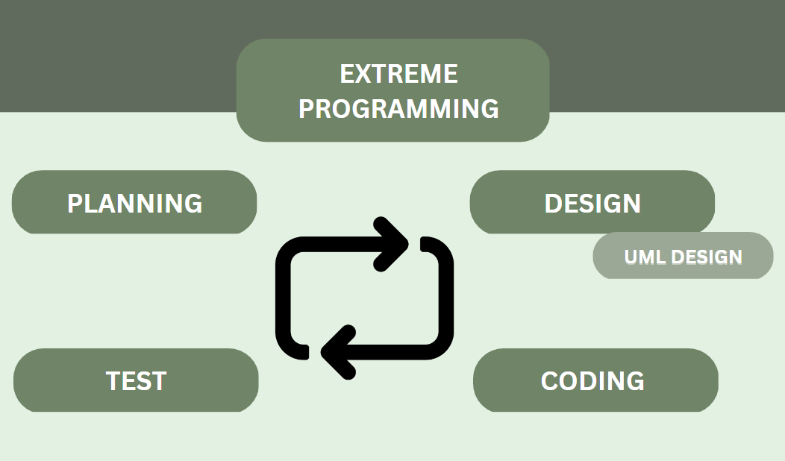
Metode Penelitian
Notes:
pada penelitian ini saya menggunakan metode extreme programming yang merupakan sebuah metode dari pendekatan agile software Development ….. yang berfokus pada coding sebagai aktivitas utama disemua tahap pada siklus pengembangan yang lebih responsif .. terhadap kebutuhan customer dan membangun suatu software dengan kualitas yang lebih baik.
di dalam metode ini terdapat siklus looping yang terdiri dari planning, desain, coding, dan test. untuk design pada penelitian kali ini saya menerapkan uml desain.

Slide 10
Metode Penelitian
01
02
03
04
Perencanaan
Desain
Pengkodean
Pengujian
Proses menetapkan tujuan, merumuskan strategi, dan mengintegrasikan pekerjaan organisasi untuk mencapai target secara efektif.
Proses multi langkah
yang fokus pada
desain pembuatan
seperti desain antar
muka.
Aplikasi mobile yang
sesuai dengan
desain yang telah
dibuat pada tahapan
desain.
Memastikan bahwa
semua bagian
aplikasi sudah dites,
hal ini dilakukan
untuk meminimalisir
error.

Slide 11
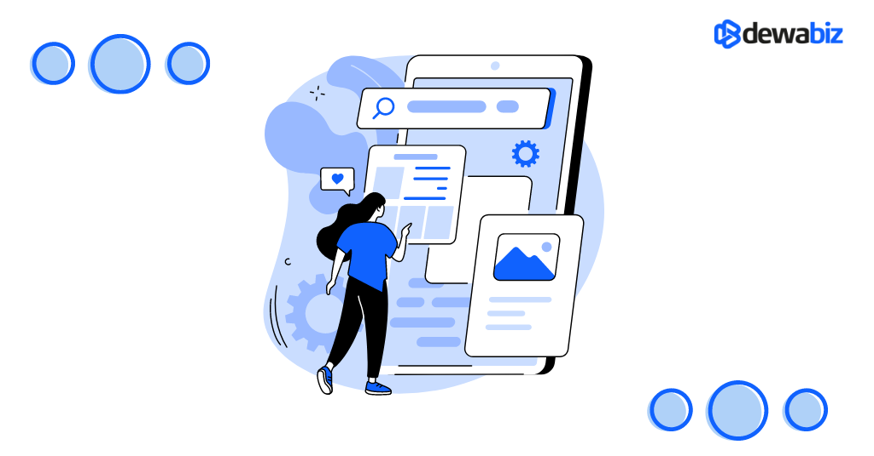
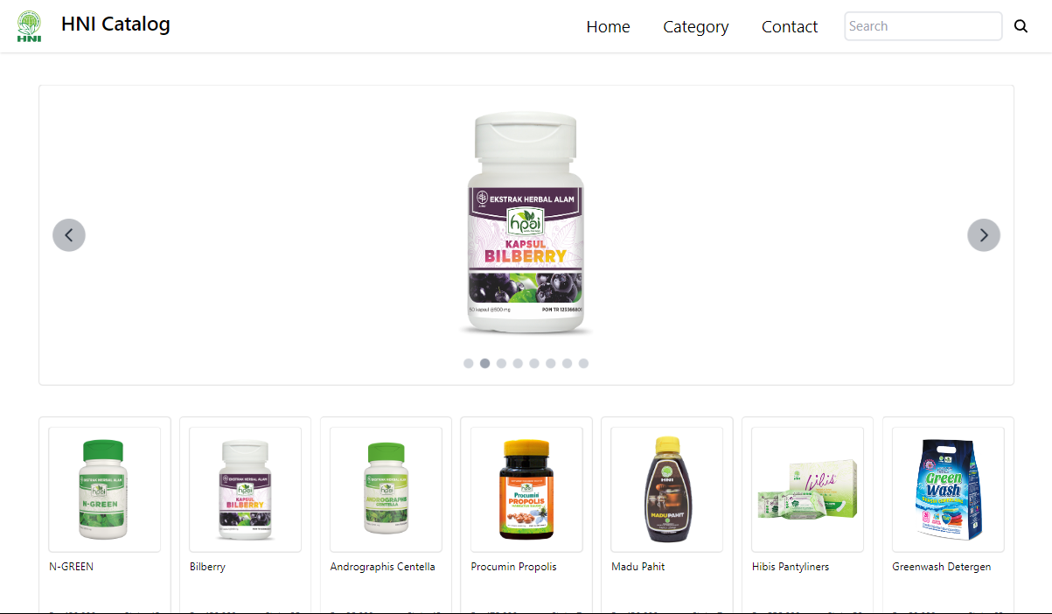
Perencanaan
Kemajuan Teknologi Digital
Implementasi Kedalam Sebuah Website Katalog
Notes:
dilihat dari era saat ini yang memanfaatkan teknologi digital hampir sepenuhnya membuat pebisnis mengambil langkah untuk memulai usaha dengan bantuan digital berupa katalog maupun e-commerce. oleh karena itu saya membuat rancangan website katalog berbasis php framework laravel dengan tujuan memperluas jaringan serta jangkauan pasar pada HPAI.

Slide 12
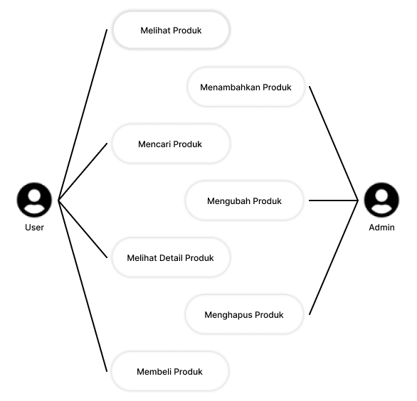
Use Case Diagram
UML Design
Skema sederhana yang menunjukkan interaksi antara user dengan admin
Notes:
gambaran umum yang menjelaskan interaksi diantara pengguna dengan sistem (admin) itu sendiri. Hasilnya berupa skema sederhana untuk memudahkan user membaca dan memahami informasi yang diberikan oleh admin.

Slide 13
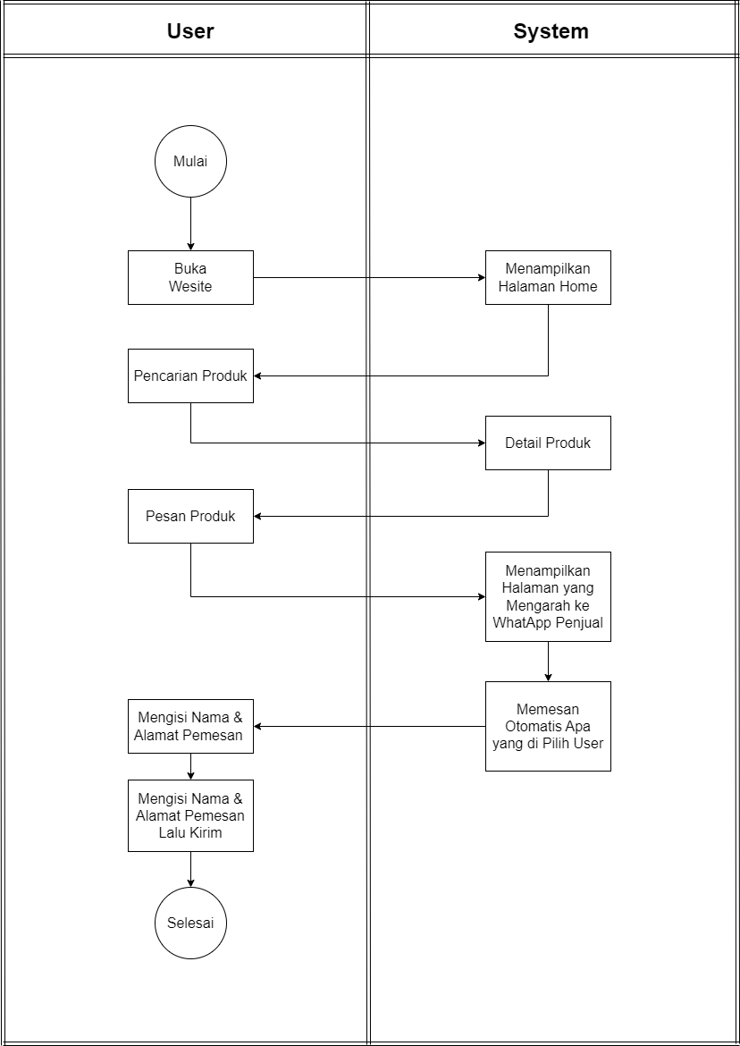
Activity Diagram
Desain
Gambaran yang mencakup semua langkah-langkah dalam alur kerja yang melibatkan aktivitas, tindakan pilihan, pengulangan, dan hasil dari aktivitas tersebut.
Notes:
Selanjutnya activity diagram, activity diagram menjelaskan terkait alur kerja yang melibatkan user dengan system dalam aktivitas yang terjadi di katalog.

Slide 14
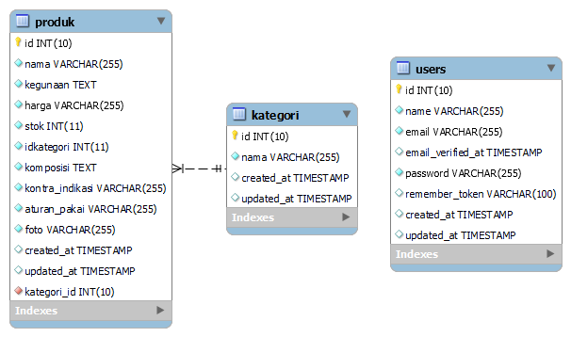
Class Diagram
Desain
Diagram UML yang menggambarkan struktur kelas objek yang membentuk suatu sistem serta hubungan antara kelas-kelas tersebut dalam konteks aplikasi.
Notes:
JELASIN GAMBAR

Slide 15
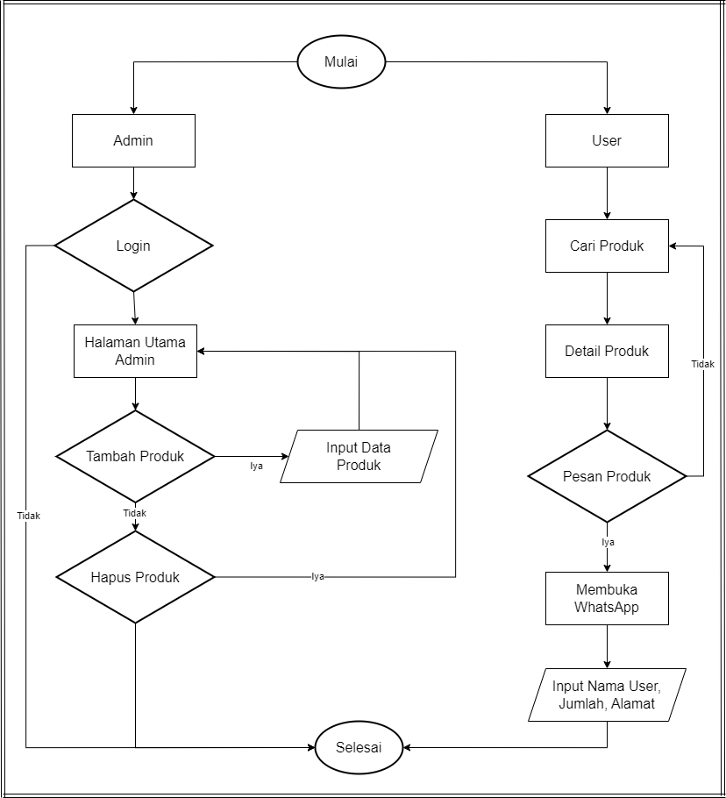
Flowchart
Desain
Diagram yang menggambarkan urutan tindakan dan pilihan yang diperlukan dalam menjalankan suatu proses dari sebuah program.
Notes:
GAMBARNYA YANG DIPERJELASIN
TULISANNYA DIRINGKAS AJA NANTI YAA

Slide 16
Hasil Pengujian Black Box
Hasil | Presentase
Berhasil | (10/10)*100% | 100%
Tidak Berhasil | (0/10)*100% | 0%
Notes:
10 FITUR JANGAN LUPA DI PELAJARI YA

Slide 17
Kesimpulan
Implementasi website katalog herbal HPAI berbasis PHP framework Laravel dapat meningkatkan aksesibilitas informasi produk herbal. Pengguna dapat dengan mudah mencari produk herbal yang diinginkan dan melihat informasi detail seperti kandungan, manfaat, dan cara penggunaan produk tersebut.
Implementasi website katalog herbal HPAI dapat memperluas jangkauan pasar HPAI secara online. Dengan kehadiran online yang kuat, HPAI dapat menjangkau calon konsumen yang lebih luas, baik secara geografis maupun demografis.

Slide 18
DEMO APLIKASI
HNI KATALOG BERBASIS PHP FRAMEWORK LARAVEL

Slide 19
Terima Kasih !

